Slide 1
Sayısal Analiz
İletişim :
yyurtay@sakarya.edu.tr
www.cs.sakarya.edu.tr/yyurtay
(264) 295 58 99
Lineer Olmayan
Denklem Sistemlerinin
Çözüm Yöntemleri

Slide 2

Sayısal Analiz
Ders İçeriği
Basit İterasyon Yöntemi
Yarılama (Bisection) Yöntemi
Kiriş (secant) Yöntemi
Örnekler
BSM
6. Hafta

Slide 3
Sayısal Analiz
DENKLEMLERİN KÖKLERİ
Eğer f(x), x=a ve x= b aralığında sürekli ve f(a) ile f(b) ters işaretli ise a, b aralığında en az bir kök vardır.
TEOREM
y
y=f(x)
b
0
a
x
y
BSM
b
f(a) ve f(b) ters işaretli olmasına karşın fonksiyon süreksiz olduğundan bu aralıkta kök yoktur.
6. Hafta
0
a
x

Slide 4
Sayısal Analiz
y
y=f(x)
y
y=f(x)
0
0
b
a
b
x
a
x
BSM
f(x) f.nu hiç x eksenini kesmediğinden kök yoktur
a, b arasında üç kök vardır
6. Hafta

Slide 5
Sayısal Analiz
TEOREM
Eğer f(x), x=a ve x=b aralığında sürekli ve aynı zamanda x değeri arttığında f.da artıyorsa veya x değeri azaldığında f.da azalıyorsa f(x)=0 değerini sağlayan bir kök vardır.
y
y=f(x)
soldan yaklaşınca
8
y
a^{ı}
a
b
x
BSM
a
6. Hafta
x
x arttığında fonksiyonda artıyor, fakat sürekli değil. Buna rağmen iki adet kök vardır.
b
8
sağdan yaklaşınca

Slide 6
Sayısal Analiz
Bu f.nun kökleri grafik yöntemle iki şekilde bulunabilir.
x ekseni kestiği yerdeki kök
Bileşen f.larının kesiştiği yerdeki kök.
ÖRNEK
e^{-x} –x=0 , x= e^{-x} => y₁ = x ve y₂ = e^{-x}
y
y
y=e^{-x}-x
f₁(x) =y₁=x
BSM
6. Hafta
f₂(x)=y₂ = e^{-x}
x
x
a)
b)

Slide 7
Sayısal Analiz
Basit iterasyonun yakınsamasının ve ıraksamasının gösterimi
y
y₂ = g(x)
y₁=x
y
y₂ = g(x)
y₁=x
Kök
x₂
x₁
x_{o}
x
Kök
x_{o}
x
Yakınsak
Iraksak
Burada y₂= g(x) f.nun eğiminin mutlak değeri
y₁ = x f.nun eğiminden küçük olması halinde yakınsama olmaktadır.
BSM
Yakınsama ve ıraksama şartı
y₁ = x → y|₁ = 1 (Eğim)
y₂= g(x) → | g|(x_{o}) | < 1 ise yakınsak
| g|(x_{o}) | > 1 ise ıraksak
6. Hafta

Slide 8
Sayısal Analiz
ÖRNEK
y = x² - x - 3 denkleminin x_{o} = 1 noktasında yakınsak mıdır ?
Çözüm :
x = x² – 3 ’ den
y₁ = x
y₂= x² – 3 = g(x) → | g|(x_{o}) = 2x = 2 | > 1 olduğundan ıraksaktır
BSM
6. Hafta

Slide 9
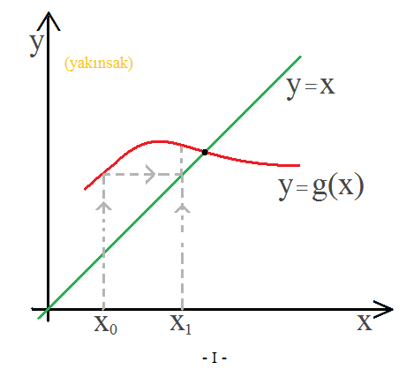
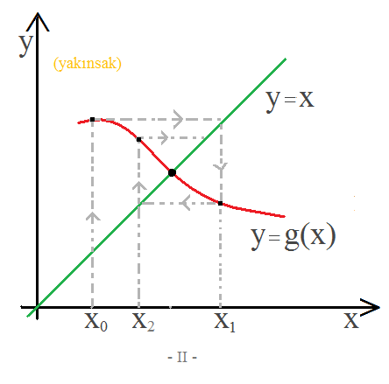
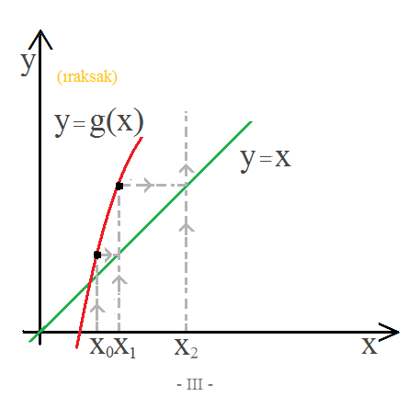
Sayısal Analiz
Lineer Olmayan
Denklem Sistemlerinin Çözüm Yöntemleri
Basit İterasyon Yöntemi :
f(x) fonksiyonunun köklerini bulmak için f(x)=0 denkliği x=g(x) durumuna getirilir.
Bu eşitliğin anlamı y=x doğrusu ile y=g(x) fonksiyonunun kesişim noktasını bulmaktır.
x=x₀ başlangıç değeri için g(x₀) değerini bularak işlem yapılırsa ;
X’ in yeni değeri olarak X₁=g(x₀) alınır. İşlemler tekrarlanırsa
X₁=g(x₀)
X₂=g(x₁)
…
X_{n}=g(x_{n-1}) her bir işlem sonunda yeni bir X değeri elde edilir.
BSM
6. Hafta
Notes:
Eğer I. ve II. grafikler de olduğu gibi |x_{n}-x_{n-1}| farkı giderek küçülüyorsa çözüm yakınsaktır. İşlemler ε verilen bir sayı olmak üzere |x_{n}-x_{n-1}|<ε olana kadar tekrarlanır. Fakat III. grafikte olduğu gibi fark giderek büyüyorsa çözüm ıraksak olup başka çözüm yolları araştırılmalıdır.

Slide 10
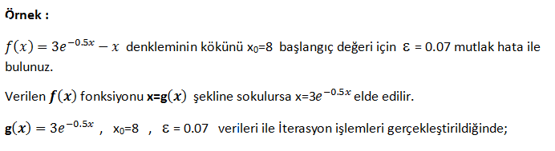
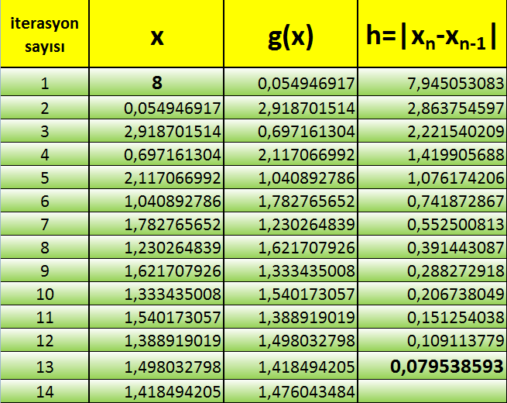
Sayısal Analiz
Lineer Olmayan
Denklem Sistemlerinin Çözüm Yöntemleri
13. iterasyondan sonra ε = 0.07
hata ile kök değeri x=1.4 elde edilir.
( Yakınsak iterasyon )
BSM
6. Hafta

Slide 11
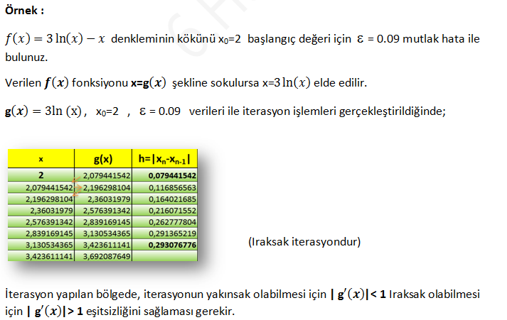
Sayısal Analiz
Lineer Olmayan
Denklem Sistemlerinin Çözüm Yöntemleri
BSM
6. Hafta

Slide 12
Sayısal Analiz
f(x)= x³-x-1=0 denkleminin x_{o}=1.3 civarında kökü olduğu bilindiğine göre, gerçek kökü ε = 0.0000001 hassasiyetle basit iterasyon yöntemiyle bulunuz.
Bu denklemin x_{o}=1.3 civarında kökü olduğu bilindiğine göre önce şartları sağlayıp sağlamadığına bakalım.
ÖRNEK
Çözüm:
Denklemi; x=g(x) şeklinde yazılım. (Yani x=g(x) dönüşümü yapılır)
BSM
6. Hafta
a) x=x³-1 → g(x)= x³-1
ve g^{ı}(x)=3x² olur.
| g^{ı}(x_{o}) | = | 3x² | = 5.07 > 1
olduğu için yaklaşım çok zordur. Yani kök yoktur.

Slide 13
Sayısal Analiz
b) f(x) = x( x² - 1) -1 =0’ dan
| g^{ı}(x_{o}) | = 5.46 > 1
olduğu için yaklaşım
çok zor.
c) x³=x+1 ’ den
BSM
Olduğu için yaklaşım vardır. Yani köke ulaşılır.
c) şıkkı yakınsama şartını yerine getirdiğinden iterasyon bu şekilde başlatılır.
6. Hafta
X_{k+1} = g(x_{k}) yaklaşımıyla köke ulaşılmaya çalışılır.
X₁=g(x_{o}) olacaktır.

Slide 14
Sayısal Analiz
k=0 için
x₁= g(x_{o})= (x+1)^{1/3} = (1.3+1)^{1/3} → x₁= 1.3200061
Mutlak _{hata}
Et = x₁ –x_{o}
= 1.3200061 – 1.3
= 0.0200061
| ε_{t} | < ε_{k} şartı sağlanmadığı için iterasyona devam edilir.
Bağıl hata
ε_{t} = E_{t} / x₁
= 0.0200061/ 1.3200061
=0.015156 → % 1,5156
BSM
6. Hafta

Slide 15
Sayısal Analiz
k= 1 için → x₂= g(x₁) = (x1+1)^{1/3} = (1.320006+1)^{1/3}
= 1.323822
E_{t} = x₂ –x₁ = 1.323822 – 1.320006= 0.003816
ε_{t} = E_{t} / x₂ = 0.003816 / 1.323822 = 0.002882
| ε_{t} | < ε_{k} şartı sağlanmadığı için iterasyona devam edilir
k= 2 için → x₃= g(x₂) = (x₂+1)^{1/3} = (1.323822+1)^{1/3}
= 1.324547
BSM
E_{t} = x₃ –x₂ = 1.324547 – 1.323822= 0.0007254
6. Hafta
ε_{t} = E_{t} / _{x3} = 0.000547
| ε_{t} | < ε_{k} şartı sağlanmadığı için iterasyona devam edilir

Slide 16
Sayısal Analiz
E_{t}
ε_{t}
k= 3 için x₄= 1.3246856 0.0001378 0.00010
k= 4 için x₅= 1.3247118 0.0000261 0.000019
k= 5 için x₆= 1.3247168 0.0000049 0.0000037
k= 6 için x₇= 1.3247177 0.00000094 0.00000071
k= 7 için x₈= 1.3247179 0.00000017 0.00000013
k= 8 için x₉= 1.3247179 0.00000003 0.00000002
9 iterasyon sonunda 0.0000001 hassasiyetle köke yaklaşılmıştır.
İterasyonu sonlandırmak için | ε_{t} | < ε_{k} şartına bakılır (ε_{k} daha önce anlatılmıştı). ε_{k} problemi çözen kişi tarafından belirlenen çok küçük bir sayıdır. Köke yaklaşma hassasiyeti ne ölçüde isteniyorsa ε_{k} ona göre seçilir.
BSM
6. Hafta

Slide 17
Sayısal Analiz
f(x)= 2x⁴-3x-2=0 fks.nun xo= 1.3 ve x_{o}= -0.5 civarında kökleri olduğu bilindiğine göre ε_{k}= 0.0000001 hassasiyetle basit iterasyon yöntemiyle denklemin köklerini bulunuz
ÖRNEK
y
1.0
-0.5
0.5
1
1.5
x2
x₁
x
-2.0
BSM
Çözüm:
Denklem; x=g(x) şeklinde yazılım. (Yani x=g(x) dönüşümü yapılır)
6. Hafta

Slide 18
Sayısal Analiz
Öncelikle x_{o}= 1.3 civarındaki kökü arayalım.
1. Adım
2. Adım
BSM
6. Hafta
3. Adım

Slide 19
Sayısal Analiz
X_{k+1} = g(x_{k}) yaklaşımıyla köke ulaşılmaya çalışılır.
X₁=g(x_{o}) olacak.
x₀= 1.3 x₁= 1.3105558
x₂= 1.3123108 x₃= 1.3126019
x₄= 1.3126502 x₅= 1.3126582
x₆= 1.3126595 x₇= 1.3126597
8 iterasyon sonucunda 0.0000001 hassasiyetle kök bulunmuştur.
İterasyona son vermek için
| ε_{t} |< ε_{k} şartı aranır.
ε _{k} problemi çözen tarafından saptanır. Ne kadar küçük olursa iterasyon sayısı o kadar artar.
ε _{k} seçiminde köke yaklaşma hassasiyetine göre karar verilir.
BSM
6. Hafta

Slide 20
Sayısal Analiz
x_{o}=-0.5 yakınlarındaki kök için
1)
x₀= -0.5 x₁= -0.6250
x₂= -0.5649 x₃= -0.5988
x₄= -0.5810 x₅= -0.5967
x₆= -0.5855 x₇= -0.5883
x₈= -0.5868 x₉= -0.5876
x₁₀= -0.5872 x₁₁= -0.5874
BSM
6. Hafta
12 iterasyon sonucunda 0.0000001 hassasiyetle kök bulunmuştur.

Slide 21
Sayısal Analiz
ÖDEV
f(x) = x³- 4.Sin(x) denkleminin
x_{o}=1.5 civarında bir kökünün olduğu bilindiğine göre kökü ε _{k} =0.0000001 yaklaşımla basit iterasyon yöntemini kullanarak bulunuz.
(x radyan alınacak)
BSM
6. Hafta

Slide 22

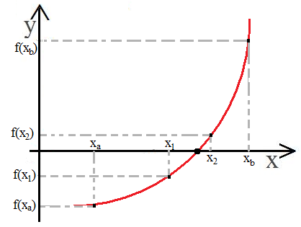
Sayısal Analiz
Lineer Olmayan
Denklem Sistemlerinin Çözüm Yöntemleri
Yarılama (Bisection) Yöntemi :
X_{a}, X_{b} başlangıç değerleri için f(X_{a}) ve f(X_{b}) değerleri zıt işaretli, böyle başlangıç noktaları bulunabiliyorsa kökün X_{a} ve X_{b} arasında olacağı açıktır.
Bir bilinmeyenli bir denklem biçiminde yazılabilir. Denkleminin kökleri aralığında ve bu aralıkta f fonksiyonu sürekli olsun.
Aralığı ikiye bölme yöntemi ardışık olarak kökün bulunduğu aralığın uzunluğunu ikiye bölerek kökü içeren aralık uzunluğunu istenildiği kadar daraltan bir yöntemdir.
X_{a} ile X_{b} aralığını küçülterek ile yeni bir ve değerleri bulunur. ile aynı işaretli ile zıt işaretli olduğundan kök X₁ ile X_{b} arasındadır.
BSM
6. Hafta
Notes:
Bu yöntem her zaman yakınsak bir çözüm vermektedir. Buna karşılık iki başlangıç noktası gereklidir. Bu başlangıç noktaları öyle seçilmelidir ki fonksiyon bu noktalar için zıt işaretli değerler alsın.

Slide 23

Sayısal Analiz
Lineer Olmayan
Denklem Sistemlerinin Çözüm Yöntemleri
Yarılama (İkiye Bölme veya Bisection) Yöntemi :
O halde yönteme göre bu iki aralığı daraltmalıyız.
Yani ile yeni ve değerlerini bulalım.
Grafikten ‘ nin zıt işaretli olduğu görülür. Dolayısıyla kök X₁ ile X₂ arasındadır, bu aralık ikiye bölünerek köke bir adım daha yaklaşılacaktır.
İşlemler son iki x değerinin farkının mutlak değeri verilen bir ε değerine eşit veya küçük olana kadar devam eder.
İşlemler |x_{n}-x_{n-1}|≤ ε olduğunda işlem sonlandırılır ve kök değerin x_{n} olduğu kabul edilir.
BSM
6. Hafta

Slide 24
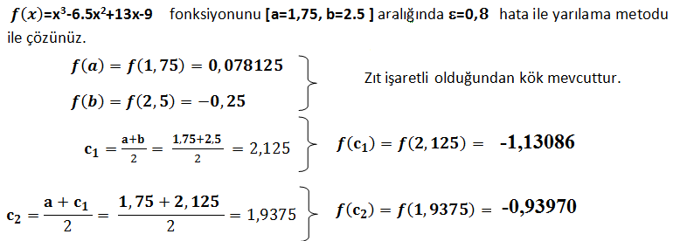
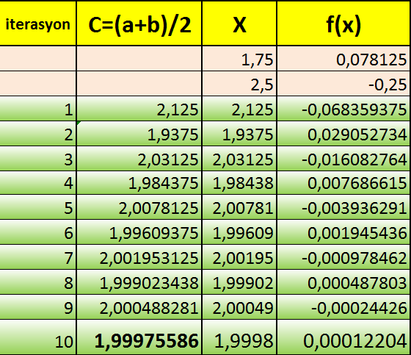
Sayısal Analiz
Lineer Olmayan
Denklem Sistemlerinin Çözüm Yöntemleri
Örnek :
BSM
6. Hafta
İşlemlere devam edildiğinde
x_{kök} = 1,99975586 bulunur

Slide 25
Sayısal Analiz
Lineer Olmayan
Denklem Sistemlerinin Çözüm Yöntemleri
Örnek :
f(x) = x3 + 2x2 + 6x + 3 = 0 denkleminin -1 < x < 0 aralığında bir köke sahip olduğu bilinmektedir.
Bu kök bu aralıkta yarılama yöntemiyle ε = 0:06 hata ile hesaplayınız.
BSM
6. Hafta

Slide 26
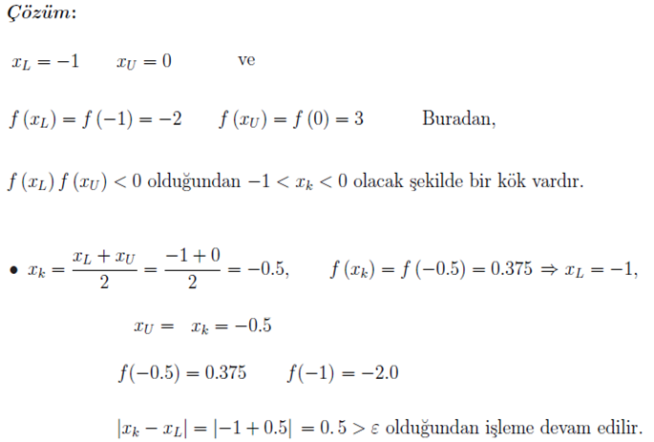
Sayısal Analiz
Lineer Olmayan
Denklem Sistemlerinin Çözüm Yöntemleri
BSM
6. Hafta

Slide 27
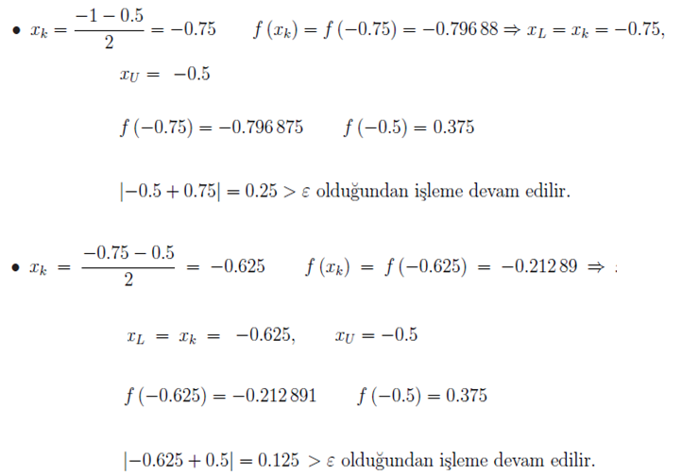
Sayısal Analiz
Lineer Olmayan
Denklem Sistemlerinin Çözüm Yöntemleri
BSM
6. Hafta

Slide 28
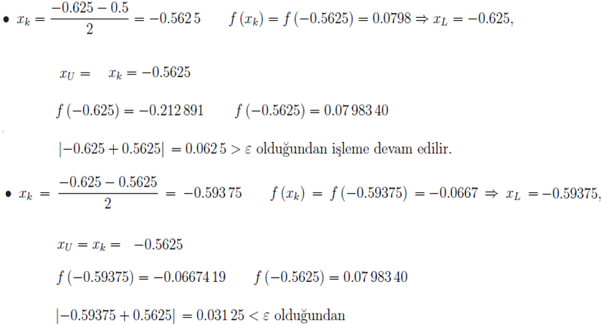
Sayısal Analiz
Lineer Olmayan
Denklem Sistemlerinin Çözüm Yöntemleri
BSM
6. Hafta

Slide 29
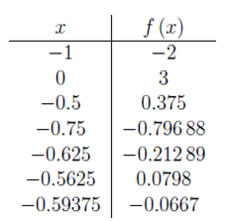
Sayısal Analiz
Lineer Olmayan
Denklem Sistemlerinin Çözüm Yöntemleri
BSM
6. Hafta

Slide 30

Sayısal Analiz
Lineer Olmayan
Denklem Sistemlerinin Çözüm Yöntemleri
BSM
6. Hafta

Slide 31
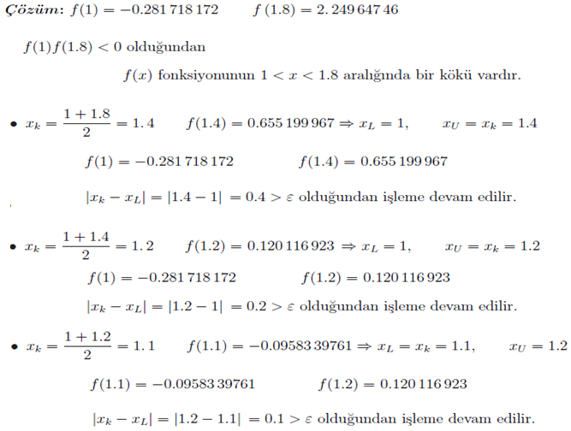
Sayısal Analiz
Lineer Olmayan
Denklem Sistemlerinin Çözüm Yöntemleri
BSM
6. Hafta

Slide 32
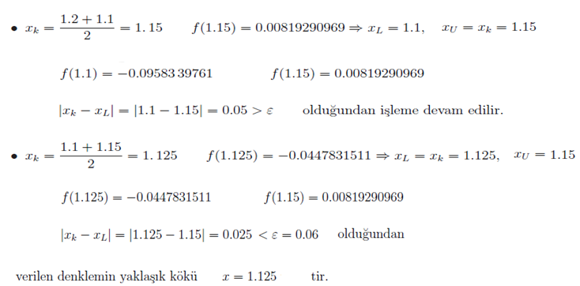
Sayısal Analiz
Lineer Olmayan
Denklem Sistemlerinin Çözüm Yöntemleri
BSM
6. Hafta

Slide 33
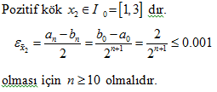
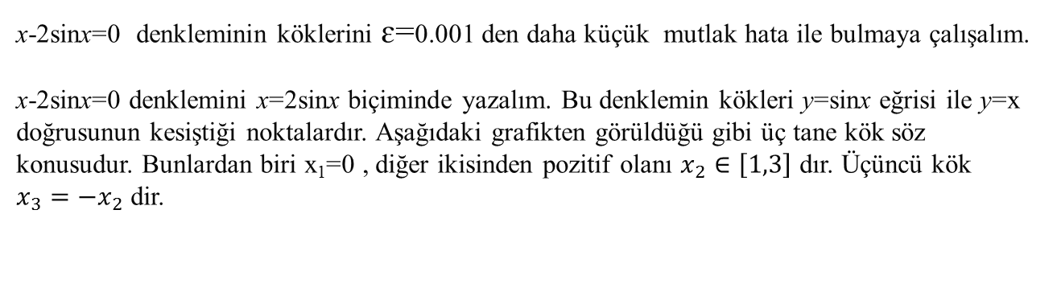
Sayısal Analiz
Lineer Olmayan
Denklem Sistemlerinin Çözüm Yöntemleri
Örnek
x-2sinx=0 denkleminin köklerini ɛ=0.001 den daha küçük mutlak hata ile bulmaya çalışalım.
x-2sinx=0 denklemini x=2sinx biçiminde yazalım. Bu denklemin kökleri y=sinx eğrisi ile y=x doğrusunun kesiştiği noktalardır. Aşağıdaki grafikten görüldüğü gibi üç tane kök söz konusudur. Bunlardan biri x₁=0 , diğer ikisinden pozitif olanı $x_{2}∈\left[1,3\right]$ dır. Üçüncü kök $x_{3}=−x_{2}$ dir.
Kökleri ve yerlerini fonksiyonunun grafiğini çizerek de tespit edebiliriz.
[-4,4] aralığında fonksiyonunun grafiği aşağıdadır.
BSM
6. Hafta

Slide 34
Sayısal Analiz
Lineer Olmayan
Denklem Sistemlerinin Çözüm Yöntemleri
Başla
Aralığı İkiye Bölme
Akış Diyagramı
XA,XB,E
XL=XA
XR=XB
XT=XL
XL=(XL+XR)/2
C=F(XL)*F(XR)
H
ER<ɛ
ER=|XL-XR|
E
C<0
BSM
E
H
Kök x=(XL-XR)/2
XR=XL
XL=XT
6. Hafta
x
XL=(XL+XR)/2
Dur

Slide 35
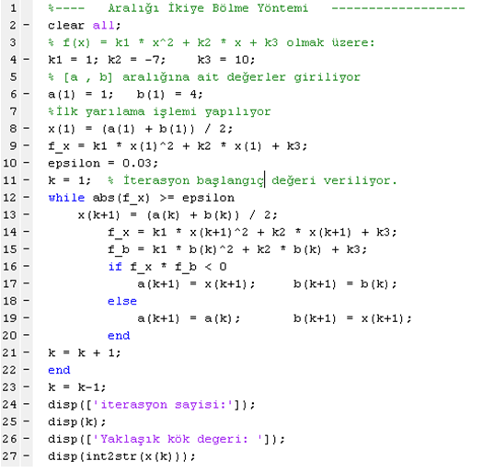

Sayısal Analiz
Lineer Olmayan
Denklem Sistemlerinin Çözüm Yöntemleri
BSM
6. Hafta

Slide 36
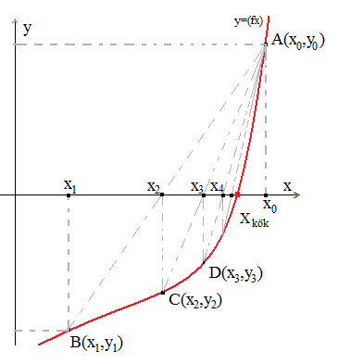

Sayısal Analiz
Lineer Olmayan
Denklem Sistemlerinin Çözüm Yöntemleri
Kiriş (secant) Yöntemi :
Grafikteki A ve B noktaları arasındaki kirişin denklemini yazalım ,
A ve B noktalarının oluşturduğu kirişin eksenini kestiği nokta
bu denklemde ;
Böylece ve gibi bilinen başlangıç noktalarıyla gerçek kök ‘e daha yakın bir kökü fonksiyonunun türevine gerek kalmadan bulabiliriz.
İşlemlere devam ederek yeni kiriş noktaları bularak bunların x eksenini kestiği noktalarından gerçek köke daha da yaklaşabiliriz.
BSM
6. Hafta
Notes:
Türevini almakta güçlük çektiğimiz öyle fonksiyonlar vardır ki işlem yükü açısından da oldukça zaman alıcıdır. Bu sebeplerden ötürü grafikle de açıklanan kiriş yönteminden yararlanılır.

Slide 37
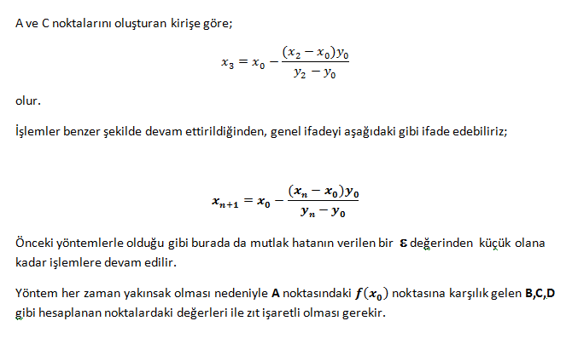
Sayısal Analiz
Lineer Olmayan
Denklem Sistemlerinin Çözüm Yöntemleri
BSM
6. Hafta

Slide 38
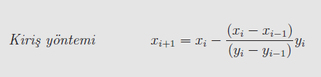
Sayısal Analiz
Lineer Olmayan
Denklem Sistemlerinin Çözüm Yöntemleri
BSM
6. Hafta
Notes:
Bu metot yarılama metoduna benzemekle birlikte ondan daha fazla sayıda yineleme yapılarak
sonuca varması bir dezavantaj olarak kabul edilse de, diğer taraftan bu metodun yarılama
metodunda olduğu gibi aranan kökün verilen [a,b] arasında gerekli olmaması bir avantajdır.

Slide 39
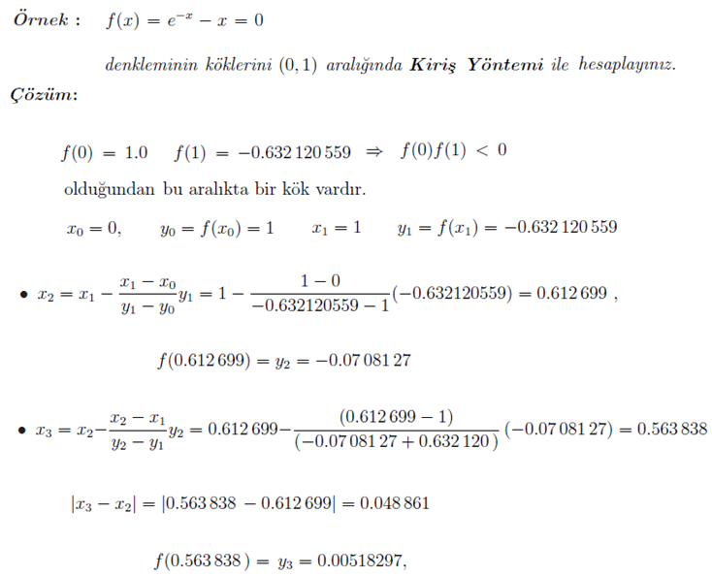
Sayısal Analiz
Lineer Olmayan
Denklem Sistemlerinin Çözüm Yöntemleri
BSM
6. Hafta

Slide 40
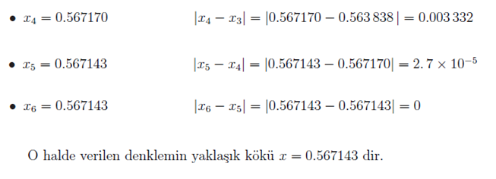
Sayısal Analiz
Lineer Olmayan
Denklem Sistemlerinin Çözüm Yöntemleri
BSM
Not : Bulunan yeni kök değerleri her zaman ayrı yönde olmak zorunda değil,
Önemli olan kökler arasındaki yakınsamanın devam etmesidir.
6. Hafta

Slide 41
Sayısal Analiz
Lineer Olmayan
Denklem Sistemlerinin Çözüm Yöntemleri
Kiriş Yöntemi
BSM
6. Hafta

Slide 42
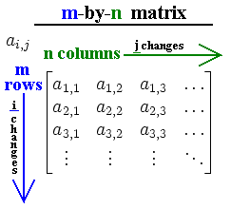
Sayısal Analiz
Kaynaklar
Sayısal Analiz S.Akpınar
Sonraki Hafta :
Lineer Olmayan
Denklem Sistemlerinin Çözümleri…
BSM

